Slide 1
Разработка экспозиции виртуального музея «Псковская деревня в годы Великой Отечественной войны»
Авторы проекты: магистранты 2 курса ИГНЯК
Иванова О.А., Ларионова П.Г., Егоров А.С., Петров Г.В., Дергачёва Н.Н.
Консультант: Никитина Наталья Павловна

Slide 2
«Псковская деревня в годы Великой Отечественной войны»
Партизанская деревня: война и быт народных мстителей
Военный и экономический коллаборационизм и Псковская деревня
Изборск в годы Великой Отечественной войны
Пушкиногорский край в годы Великой Отечественной войны
Псковская деревня после освобождения от немецко-фашистских захватчиков

Slide 3
«Партизанская деревня: война и быт народных мстителей»
Цель проекта – сохранение памяти поколений о времени оккупации на территории Псковской области через создание экспозиции «Партизанская деревня: война и быт народных мстителей» виртуального музея «Псковская деревня в годы Великой Отечественной войны»

Slide 4
Задачи
Установление границ партизанских краев на территории Псковской области, их соотнесение с современной географической картой;
Подбор документов, связанной с жизнью мирного населения на оккупированной территории;
Поиск материалов, размещенных на сайтов архивов;
Создание фотогалереи;
Использование материалов устной истории (воспоминания);
Отражение последствий оккупации для сельского населения;
Личное приобщение к теме, возможность современного молодого человека взглянуть на прошлое как бы «изнутри».

Slide 5
Структура экспозиции
Партизанское движение в Псковском крае
Мирное население и партизаны
Карательные меры со стороны оккупантов
Фото и видео ряд
Последствия оккупации

Slide 6
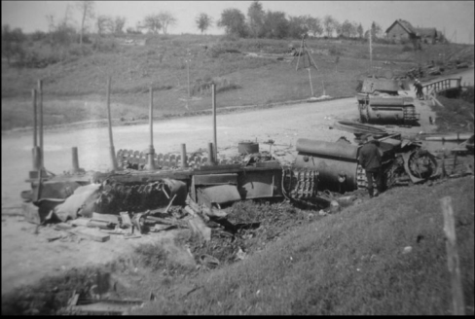
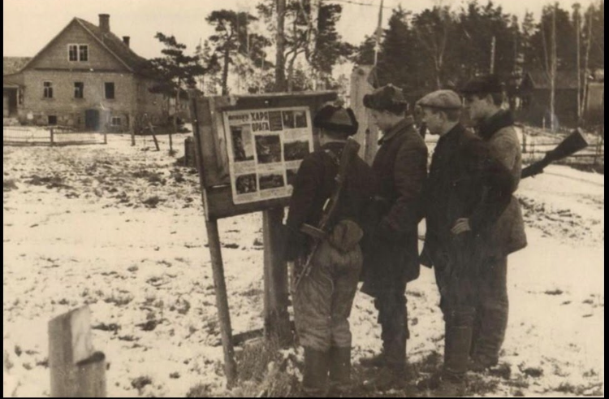
д. Карпово Псковский район. 1941 г.
д. Лосицы Плюсский район.1943 г.

Slide 7
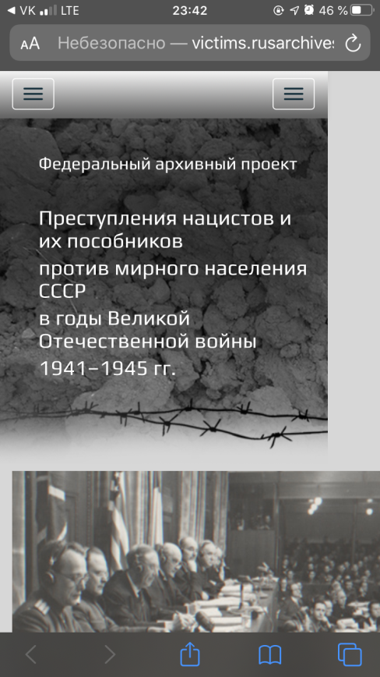
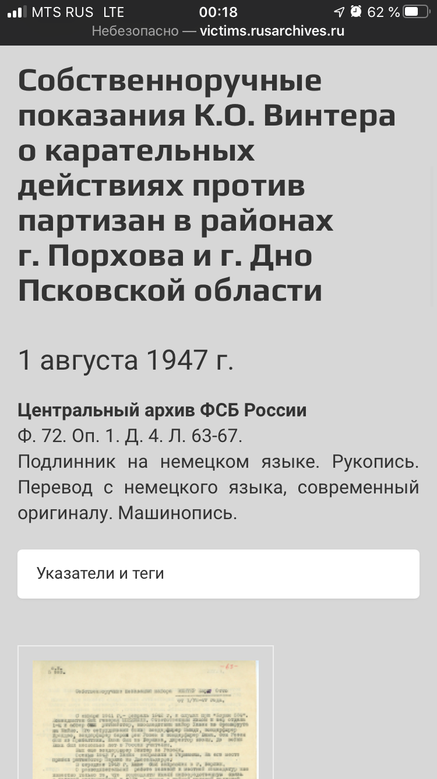

Slide 8
Спасибо за внимание!

